Slide 1
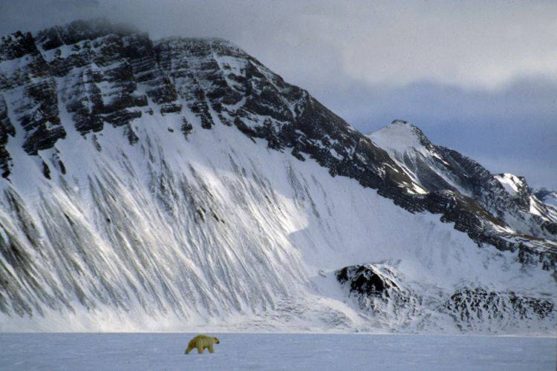
Полярные пустыни и тундры

Slide 2
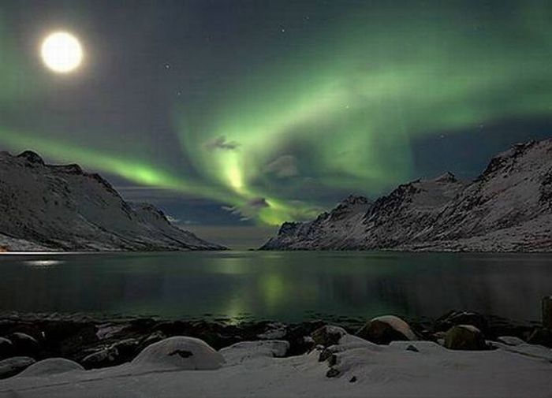
Ребята, самые холодные и суровые места на Земле находятся на полюсах, Северном и Южном.

Slide 3
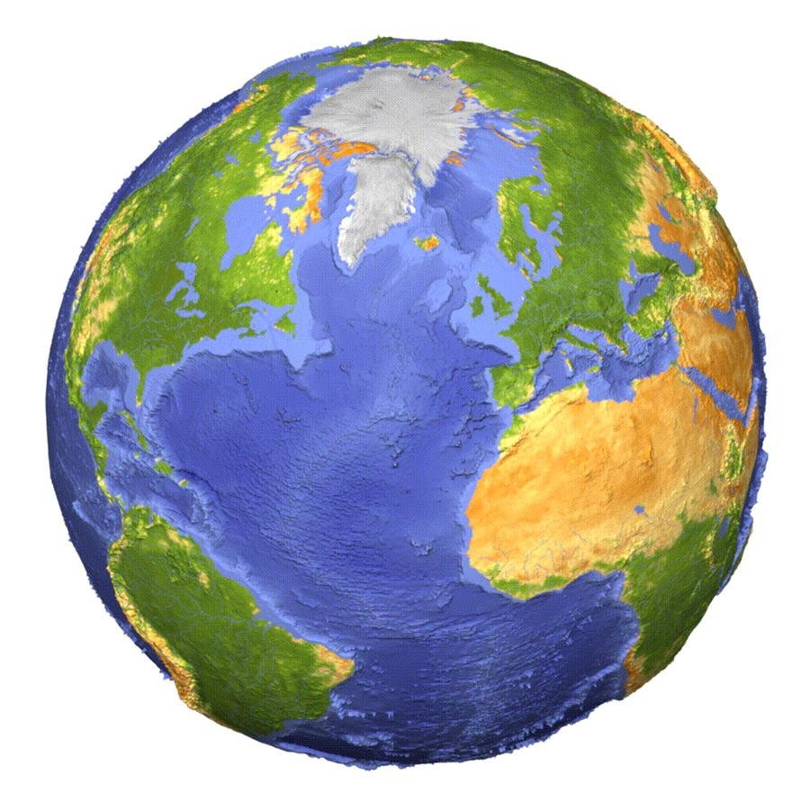
Пространство вокруг северного полюса называется АРКТИКА

Slide 4
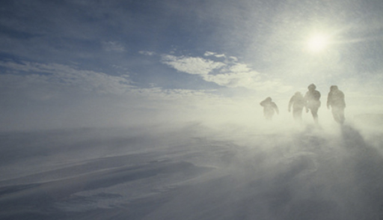
Большую часть года там царствует зима, с сильными морозами и метелями.

Slide 5
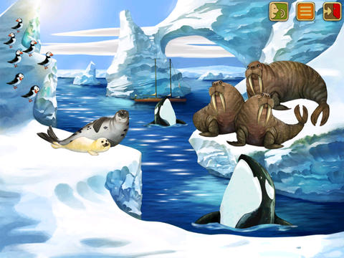
Но в этих краях есть различные животные, они живут в морях подо льдами, на береговых скалах и в полярной тундре.

Slide 6
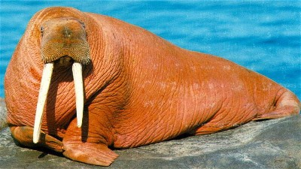
На льдинах отдыхают моржи, огромные морские звери. Своими мощными бивнями они выкапывают из морского дна моллюсков.

Slide 7
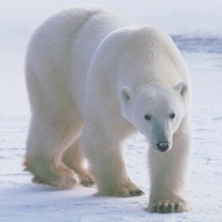
Белый медведь обитатель морских побережий и плавучих льдов. Прекрасно плавает охотится на тюленей и моржей.

Slide 8
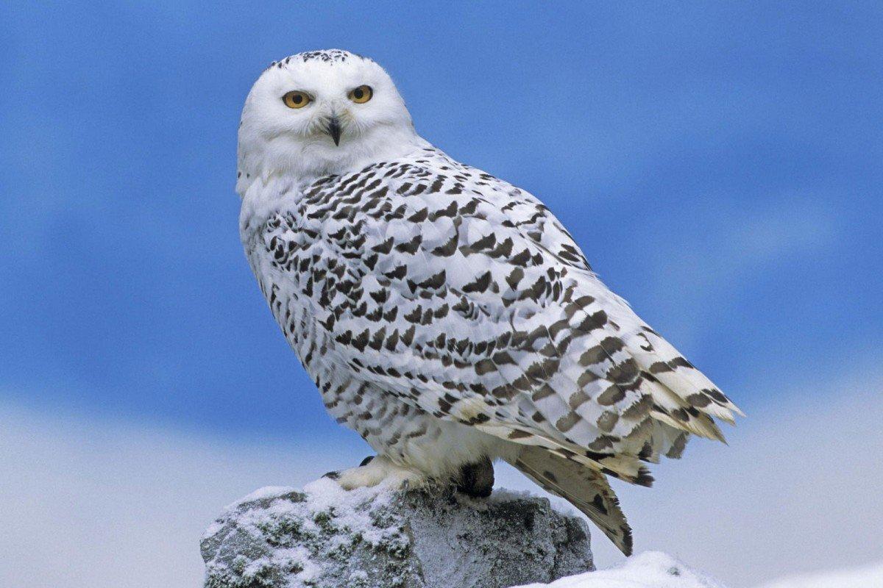
Белая сова живет в самых суровых тундрах. Ее главная добыча – лемминги.

Slide 9
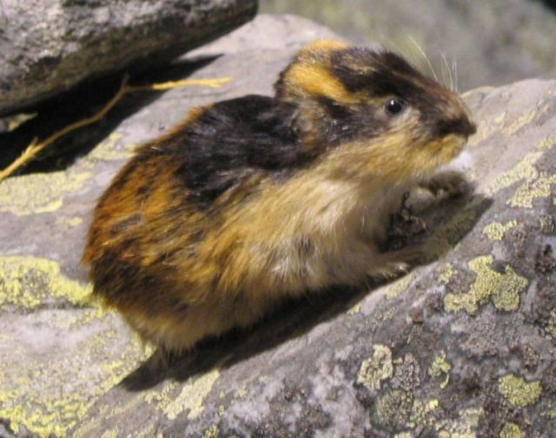
Лемминг - полярный грызун, он питается мхом и травой, зимой живет под снегом.

Slide 10
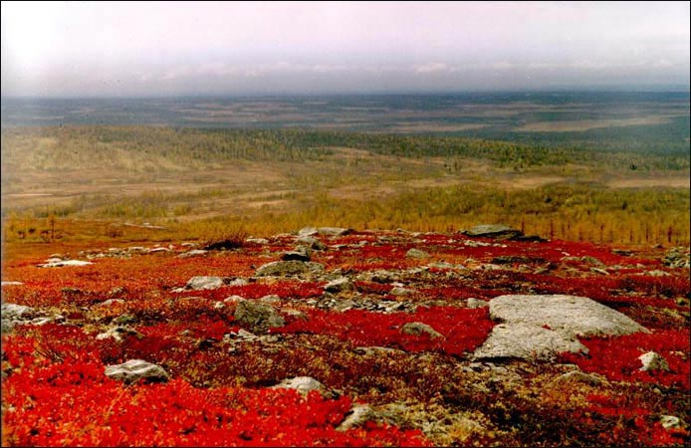
Тундра зимой – это снежная пустыня, а коротким летом здесь все расцветает. Сюда прилетают гнездиться сотни тысяч всевозможных птиц. Воздух гудит от множества комаров и мошек, всюду снуют мелкие грызуны, в озерах и реках нерестится рыба.

Slide 11
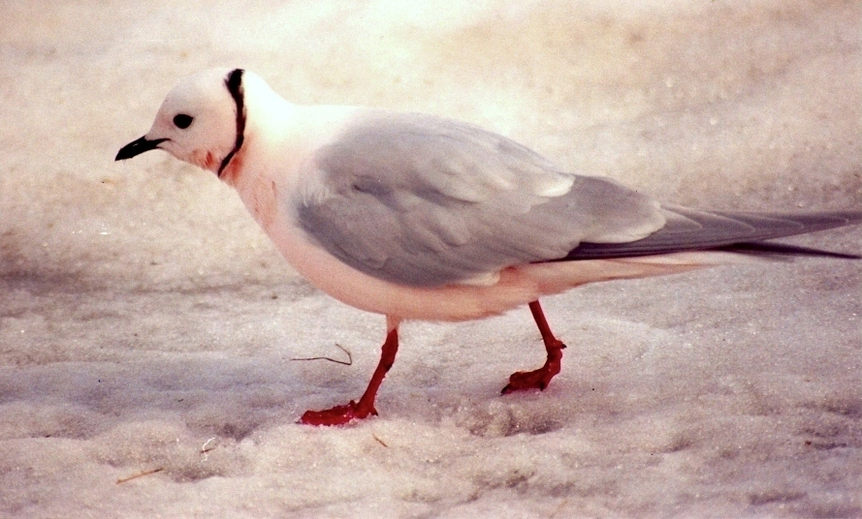
Розовая чайка, одна из самых красивых птиц мира, строит гнезда на берегах озер.

Slide 12
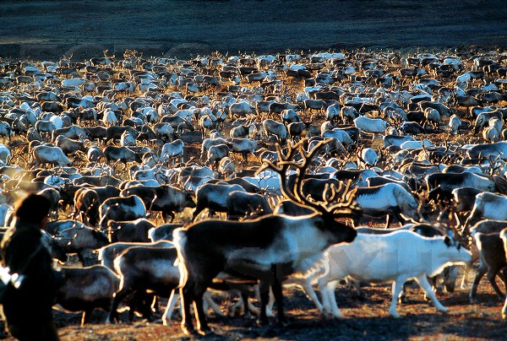
Стада северных оленей пасутся в тундре поближе к морю, где ветер отгоняет сосущих кровь насекомых.

Slide 13
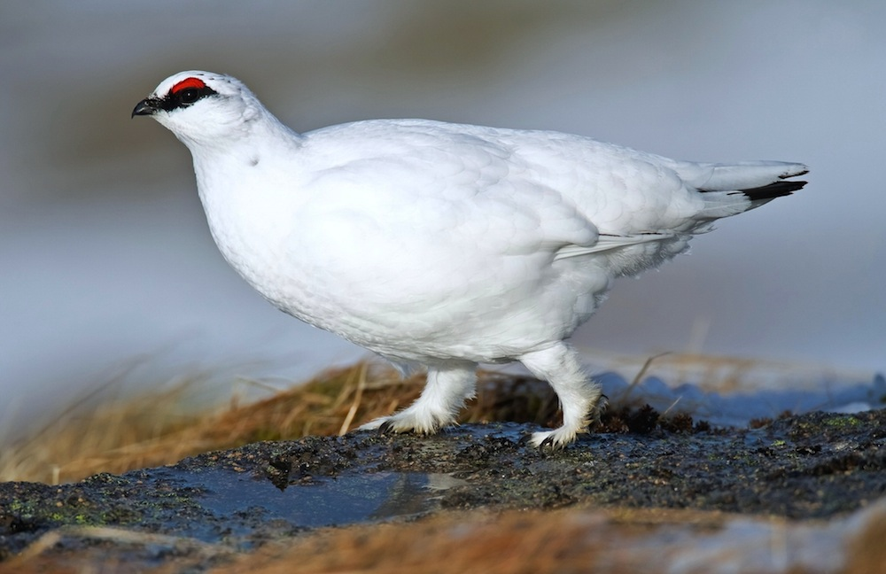
Белые куропатки живут не только в тундре, но здесь их особенно много. На лето они меняют белый наряд на серо-коричневый.

Slide 14
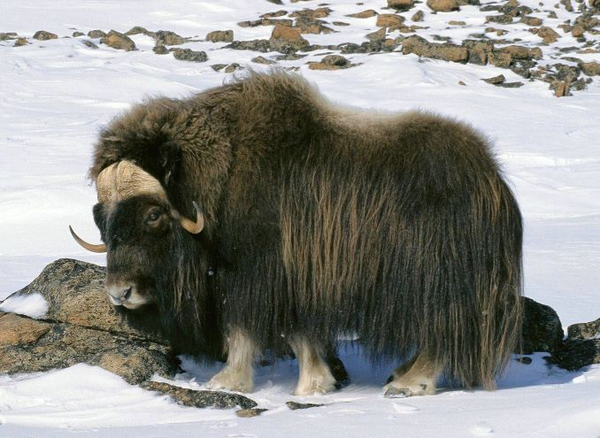
Овцебык- современник мамонта, доживший до наших дней в самых диких местах тундры Северной Америки и Гренландии.

Slide 15
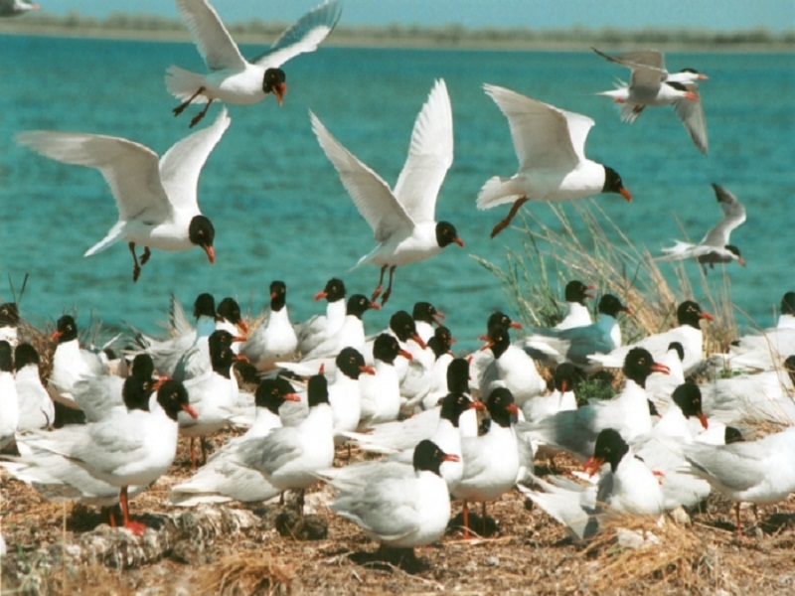
Там, где скалы обрываются в море, поселяется множество морских птиц, которые кормят птенцов и сами питаются рыбой. Шум и гам там стоит невообразимый, за что и называют такие места – «Птичьими базарами»

Slide 16
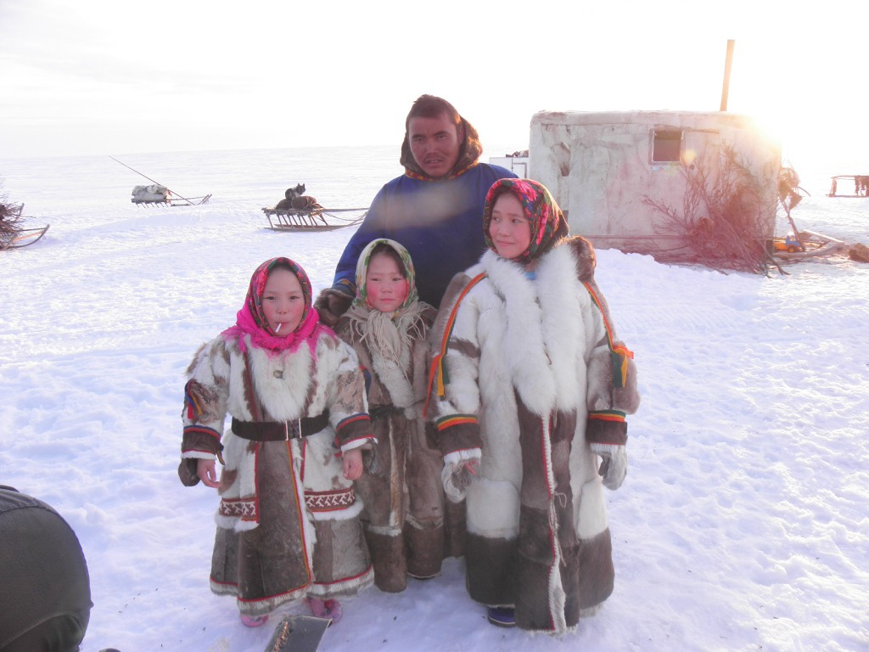
Люди, живущие в полярной тундре очень сильные и выносливые. Основное их занятие – это разведение и уход за оленями.

Slide 17
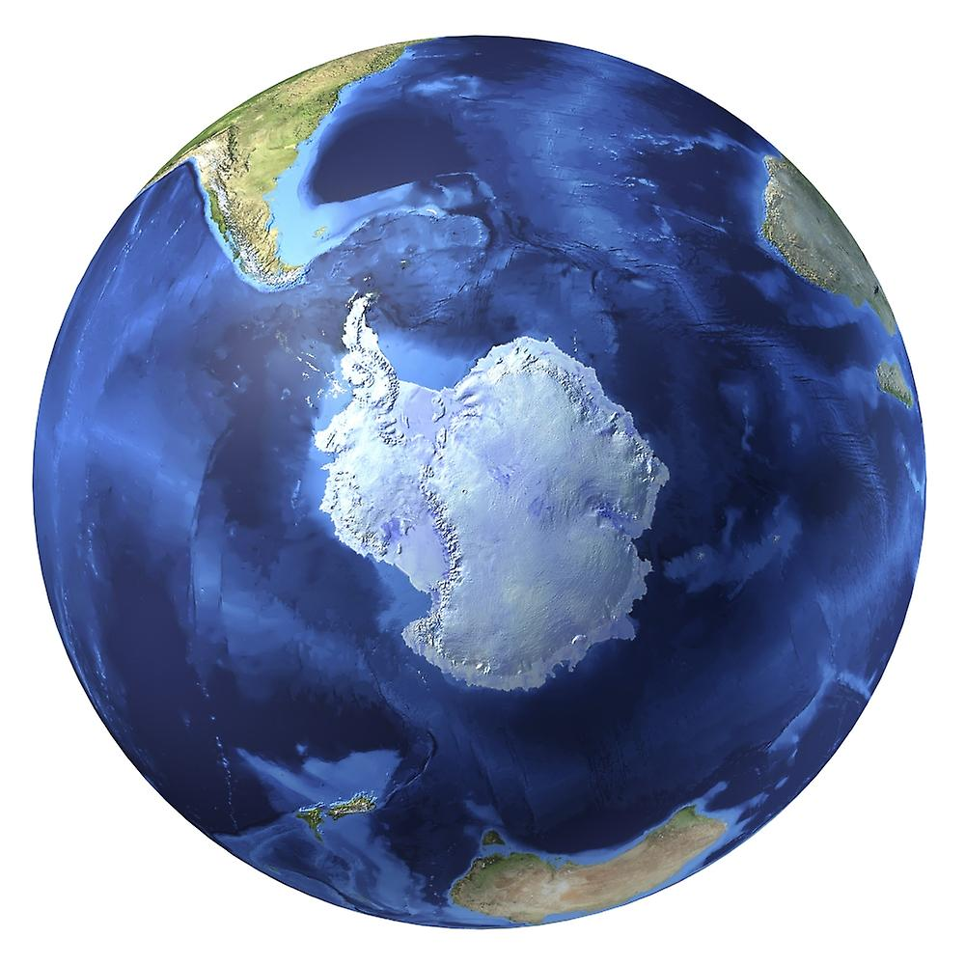
Пространство вокруг Южного полюса называется АНТАРКТИКА.

Slide 18
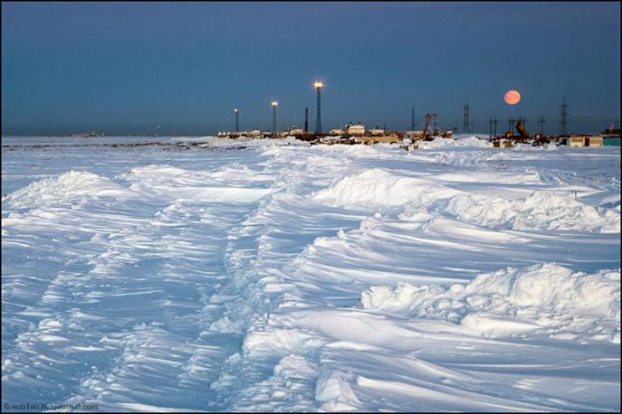
В Антарктике, как и в Арктике, зимой стоит полярная ночь, а летом день, но при этом не оттаивает ни одного клочка Земли.

Slide 19
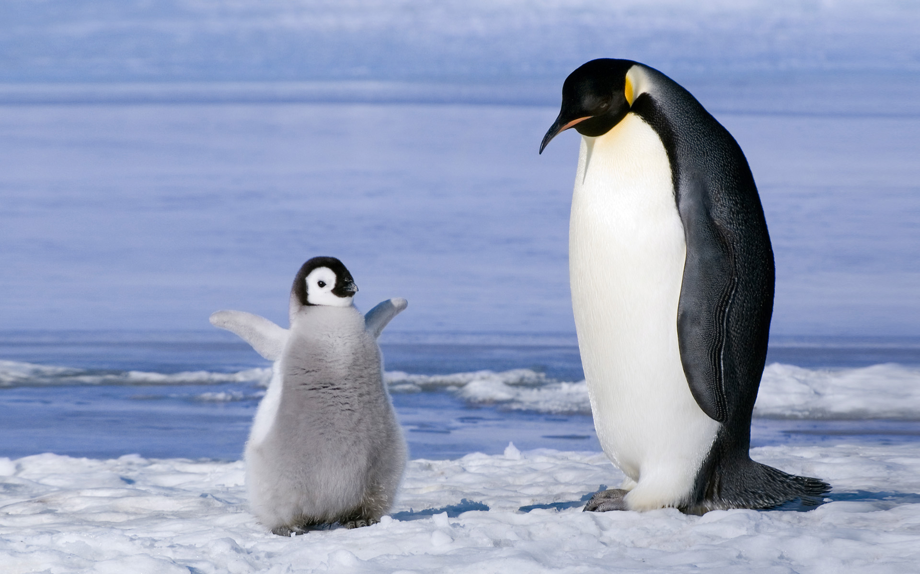
Постоянно здесь никто не живет, только пингвины гнездятся на ледяных берегах

Slide 20
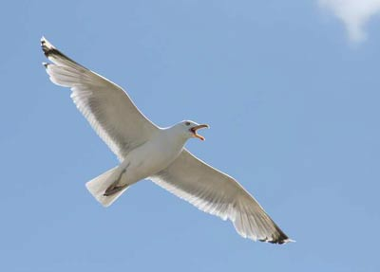
По соседству с пингвинами держится большой поморник и таскает неосторожных птенцов. Это единственная птица, которая долетает до самого Южного полюса.

Slide 21
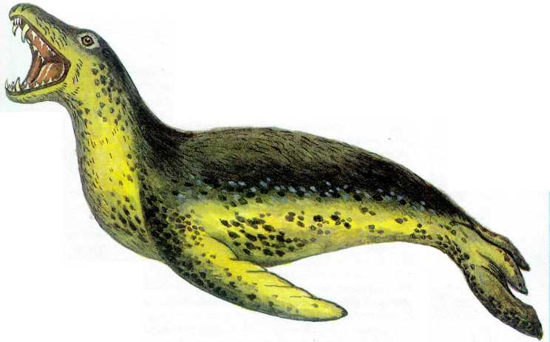
Морской леопард охотится на пингвинов в воде.

Slide 22
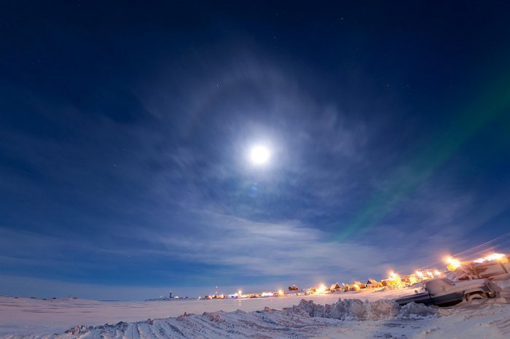
Арктика и Антарктика не до конца освоены людьми из-за сурового климата. Там работают научные экспедиции, которые изучают особенности Северного и Южного полюсов.

Slide 23
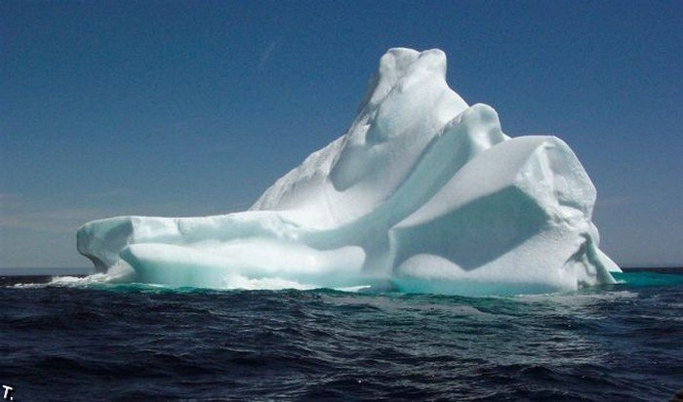
В морях омывающих Антарктику и Арктику можно встретить айсберги, большие ледяные глыбы, отколовшиеся от материка.

